Slide 1
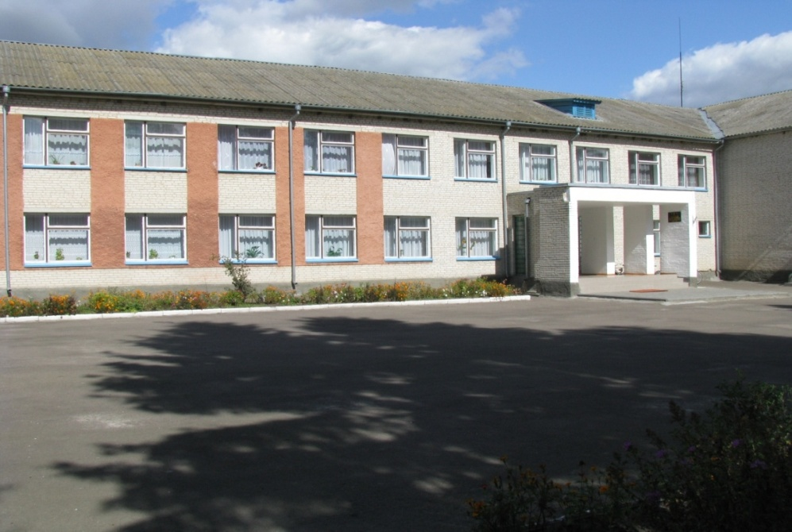
ЗАГАЛЬНООСВІТНЯ ШКОЛА І-ІІІ ст. с. Озерці
ПОРТФОЛІО
вчителя математики
КАЛЬЧЕВСЬКОЇ З.М.

Slide 2
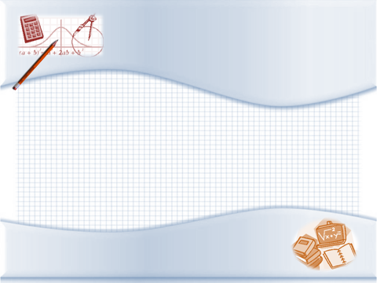
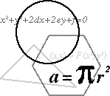
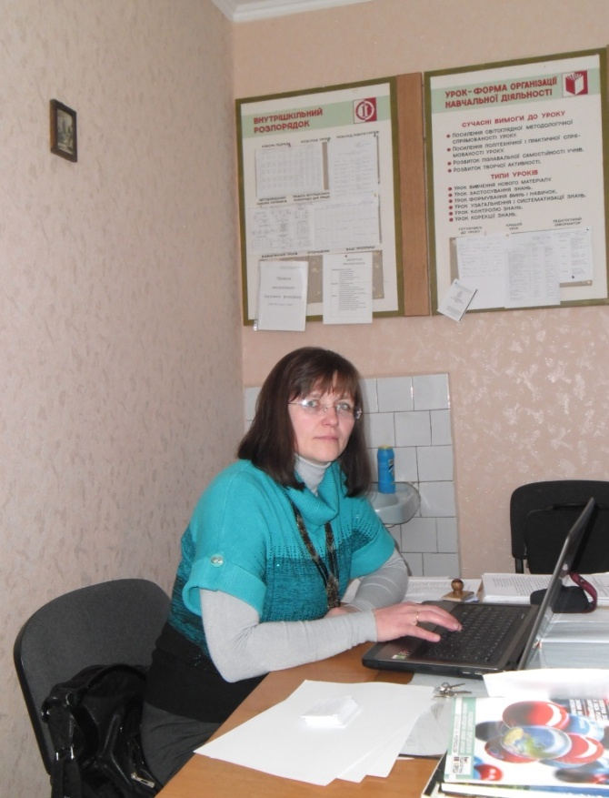
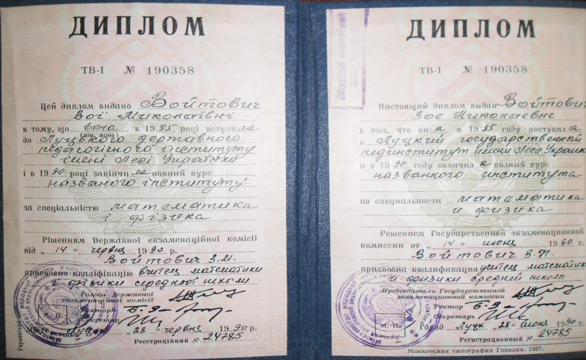
КАЛЬЧЕВСЬКА ЗОЯ МИКОЛАЇВНА
Учитель математики загальноосвітньої школи І-ІІІ ст.
с. Озерці
Освіта: вища
Закінчила: Луцький державний педагогічний інститут
ім. Лесі Українки , 1990 р.
Спеціальність за дипломом : вчитель математики і фізики
Стаж педагогічної роботи : 22 роки
Учитель першої категорії

Slide 3
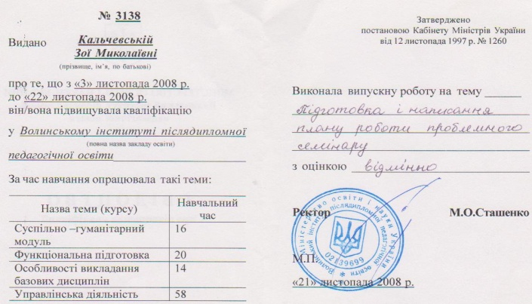
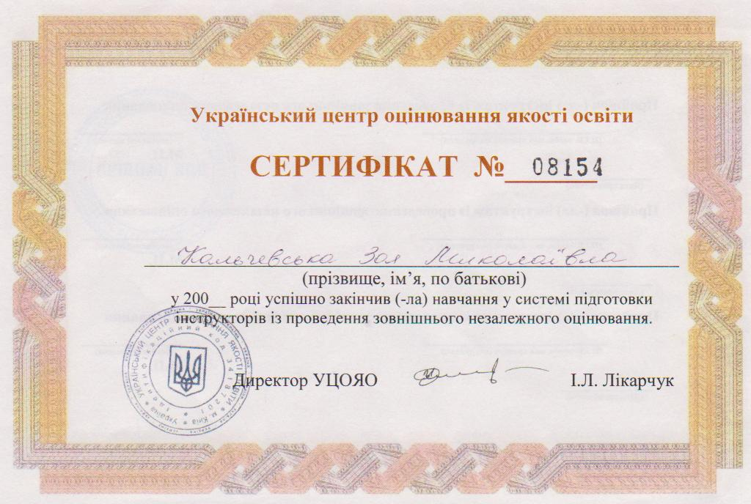
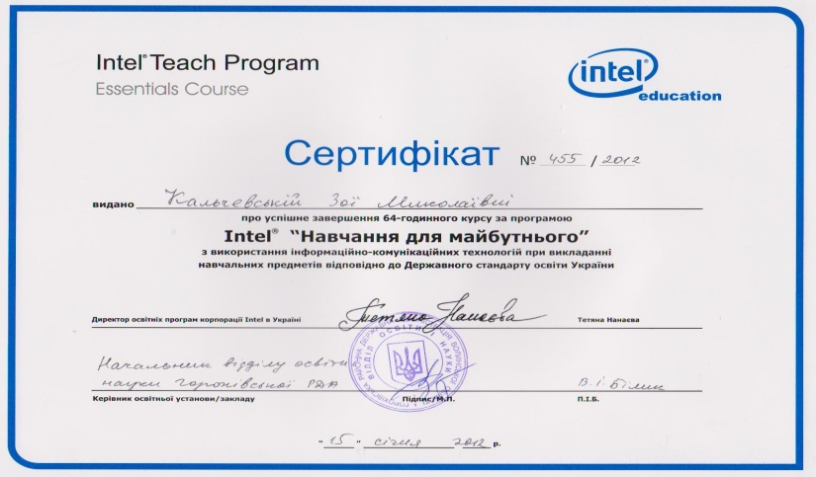
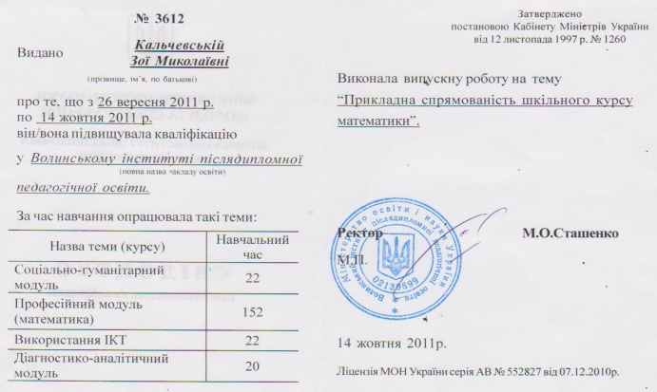
ПІДВИЩЕННЯ КВАЛІФІКАЦІЇ
2008 рік ( керівників шкіл );
2011 рік ( вчителів математики );
2008 рік ( інструкторів ЗНО );
2012 рік ( “Intel. Навчання для майбутнього”).

Slide 4


ПЕДАГОГІЧНЕ КРЕДО
Вміння знаходити обдарованих та здібних дітей - талант,
вміння їх вирощувати – мистецтво.
Але найважливішим є любов до дитини!

Slide 5

ПРОБЛЕМА
САМОСТІЙНА РОБОТА, ЯК ЗАСІБ
РОЗВИТКУ І ФОРМУВАННЯ
ПІЗНАВАЛЬНОЇ САМОСТІЙНОСТІ
УЧНІВ

Slide 6
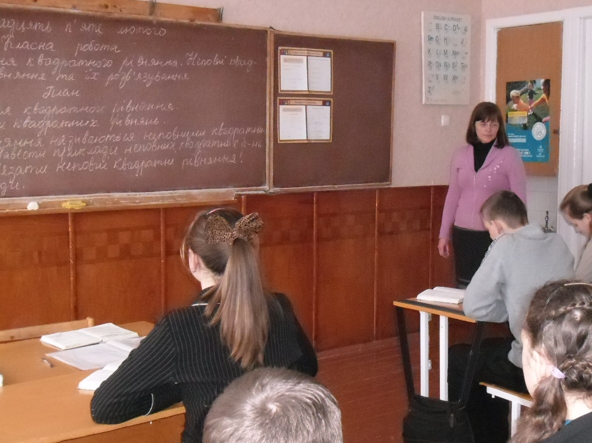
РОБОТА З ПІДРУЧНИКОМ

Slide 7
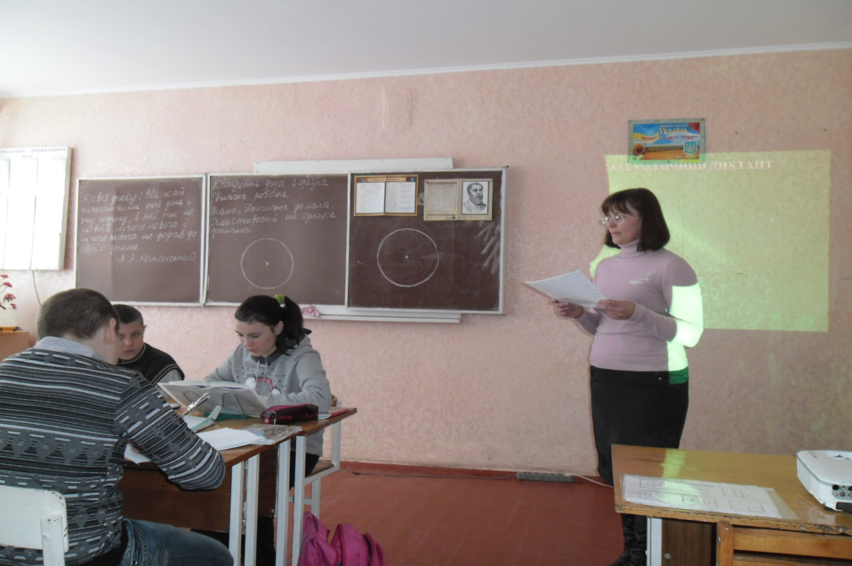
ФРОНТАЛЬНА
( математичний диктант )

Slide 8
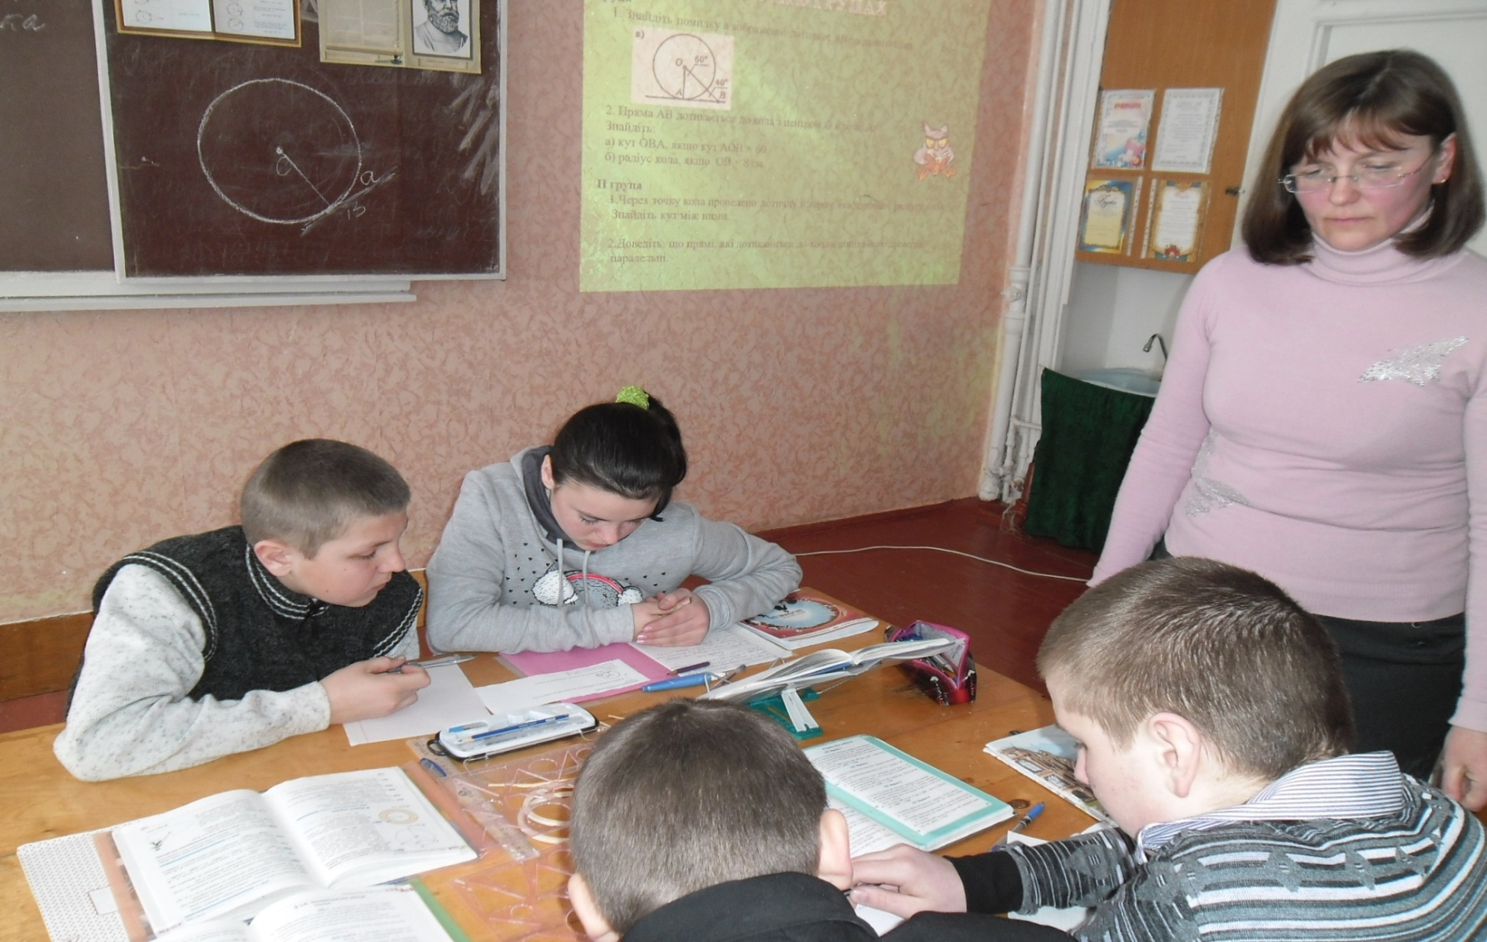
ГРУПОВА
( за диференційованими завданнями )

Slide 9
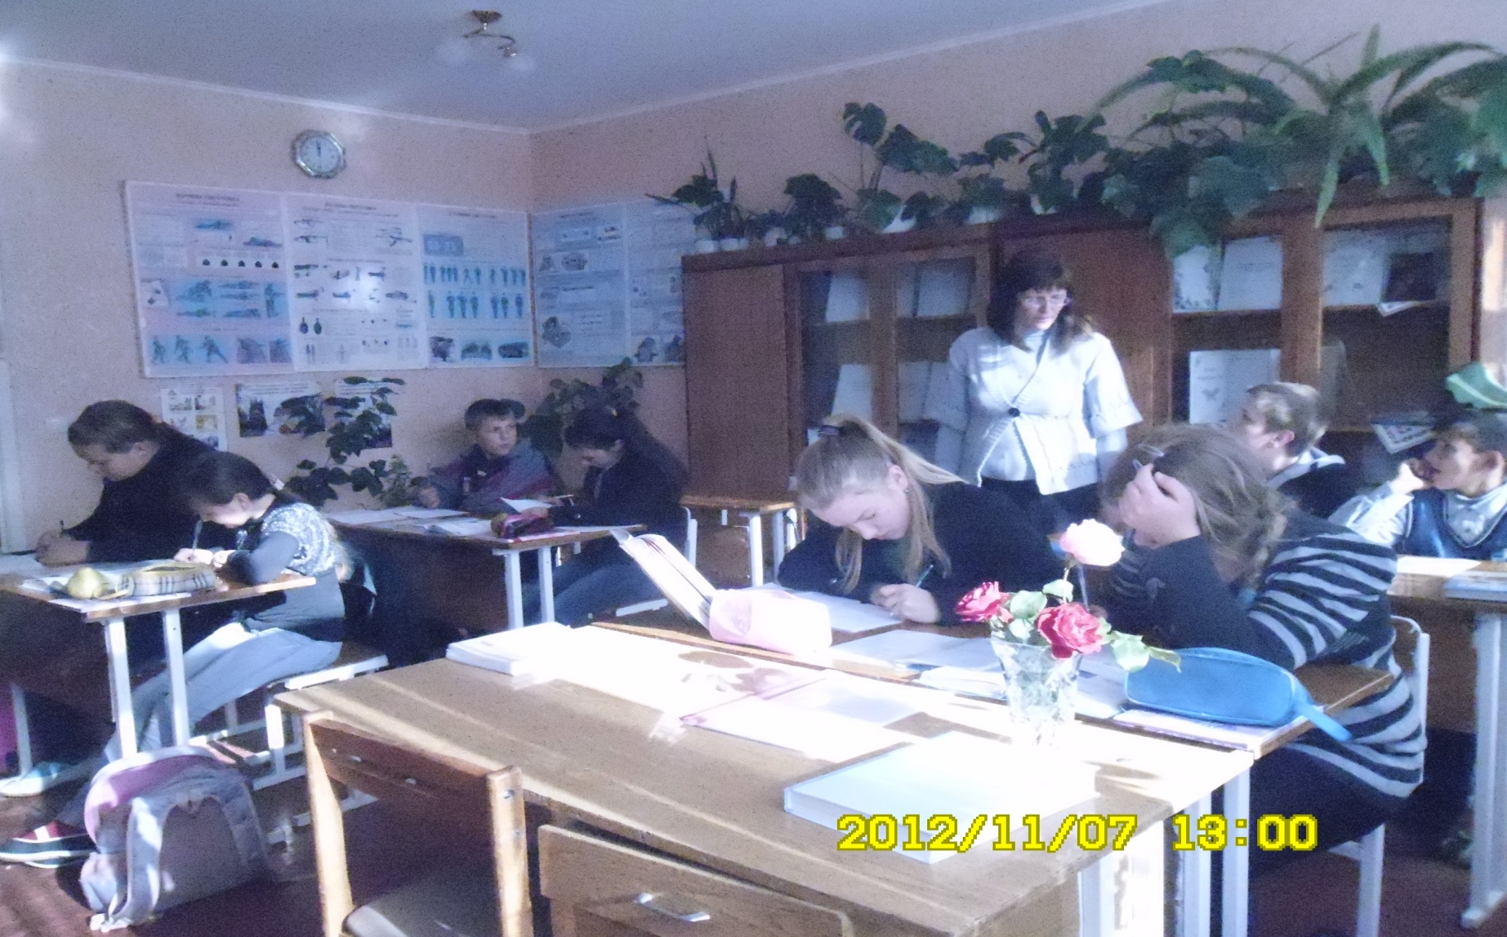
ІНДИВІДУАЛЬНО-
ДИФЕРЕНЦІЙОВАНА

Slide 10
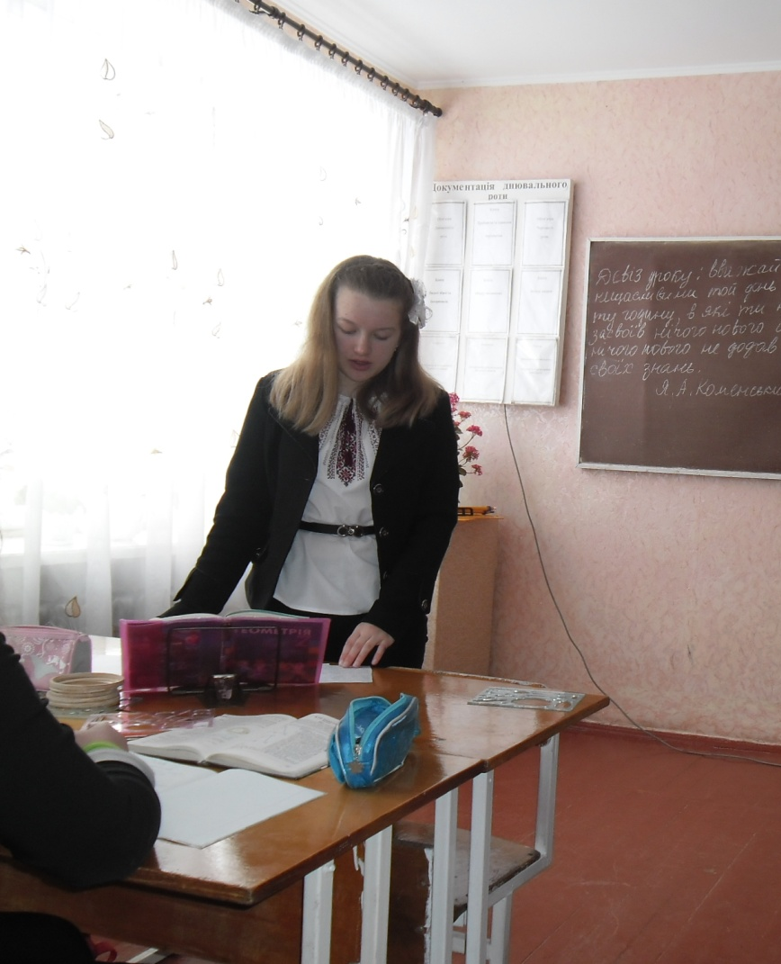
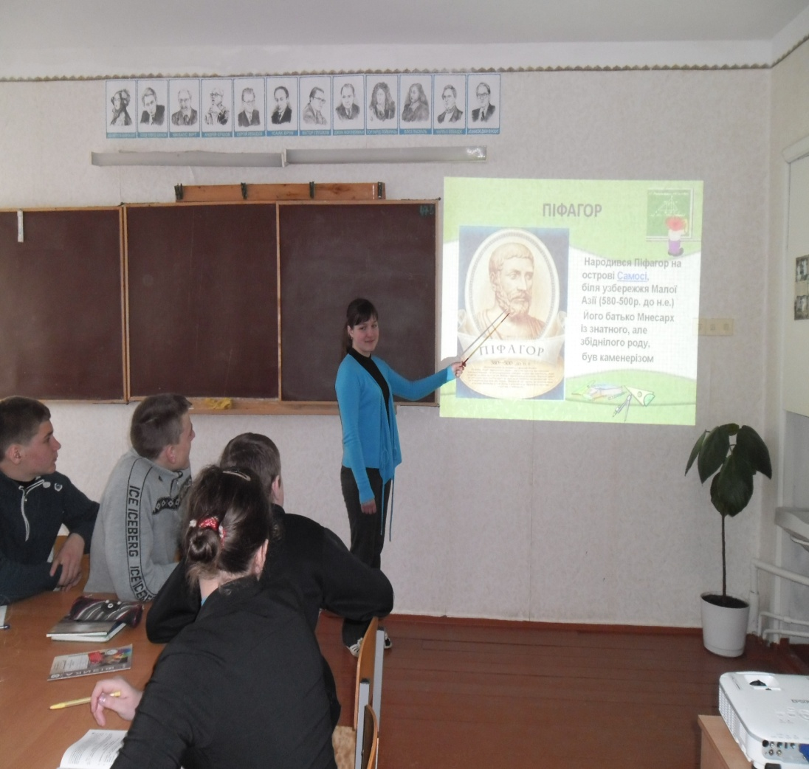

ПІДГОТОВКА РЕФЕРАТІВ,
ПОВІДОМЛЕНЬ, ПРЕЗЕНТАЦІЙ

Slide 11
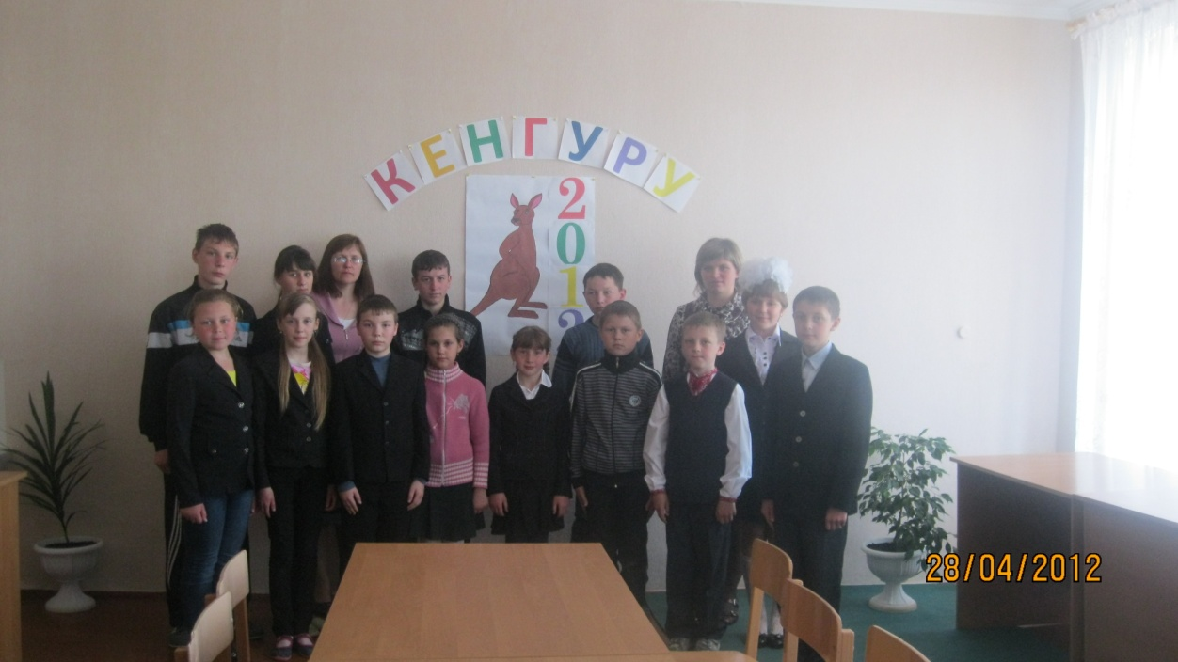
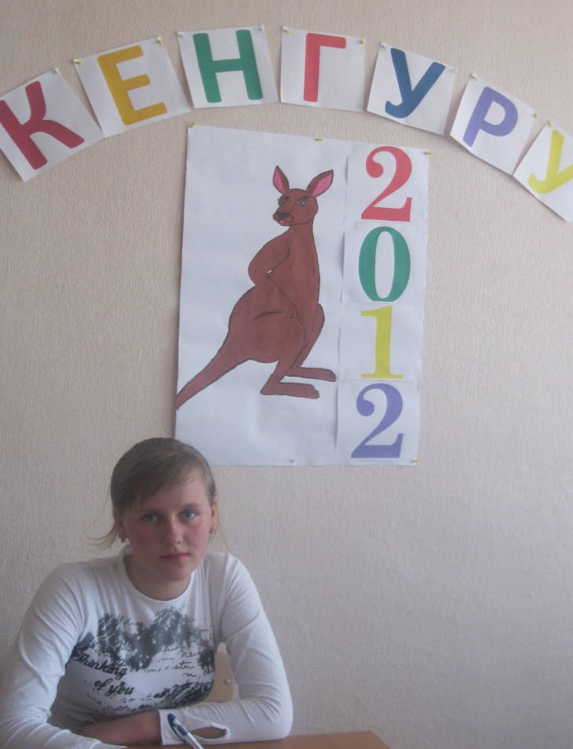

ВСЕУКРАЇНСЬКИЙ МАТЕМАТИЧНИЙ
КОНКУРС “КЕНГУРУ”

Slide 12
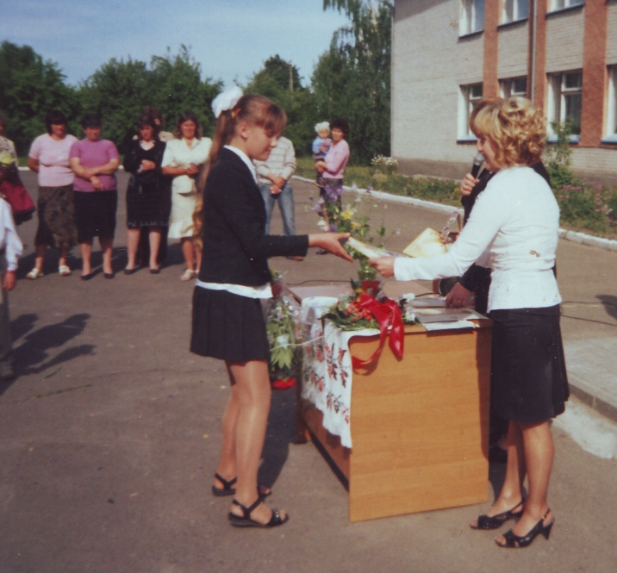
ПЕРЕМОЖЦІ
КОНКУРСУ“КЕНГУРУ”
2009 р. - 1 переможець
2010 р. – 1 переможець
2011р. – 1 переможець
2012 р. – 3 переможці

Slide 13
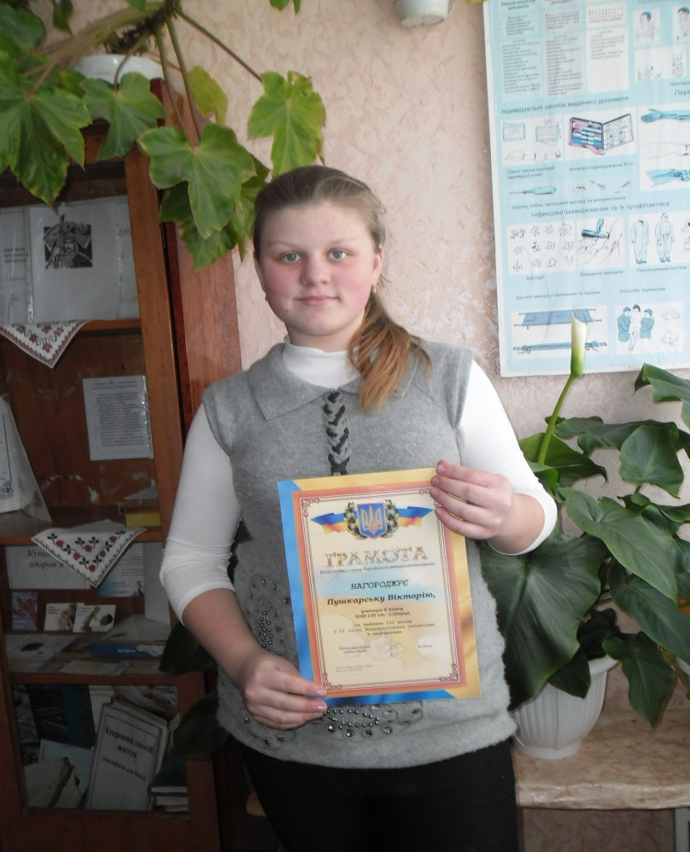
ОЛІМПІАДА, ЗНО
2012 рік – ІІІ місце в районній олімпіаді
2009, 2011 рік –
підтвердження
достатнього рівня знань
на ЗНО з математики

Slide 14
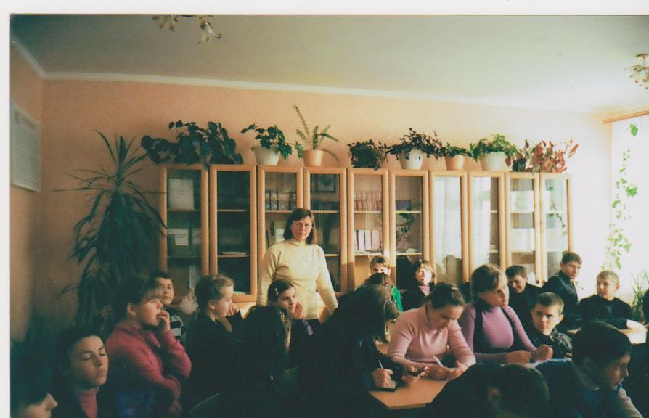
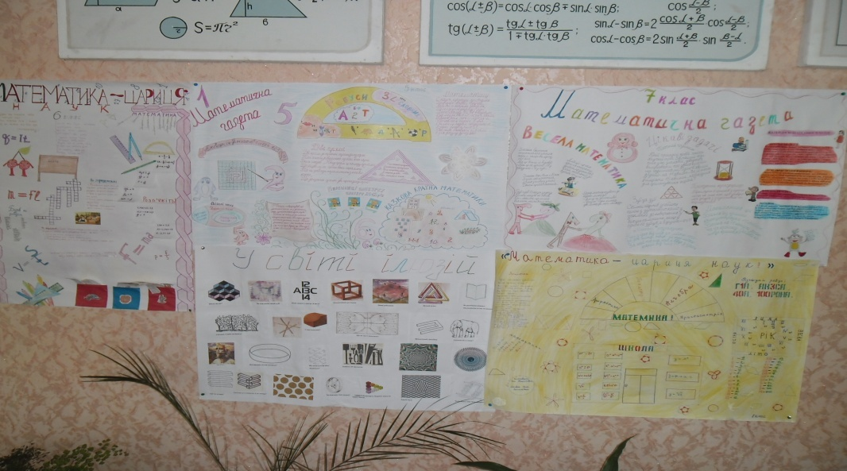
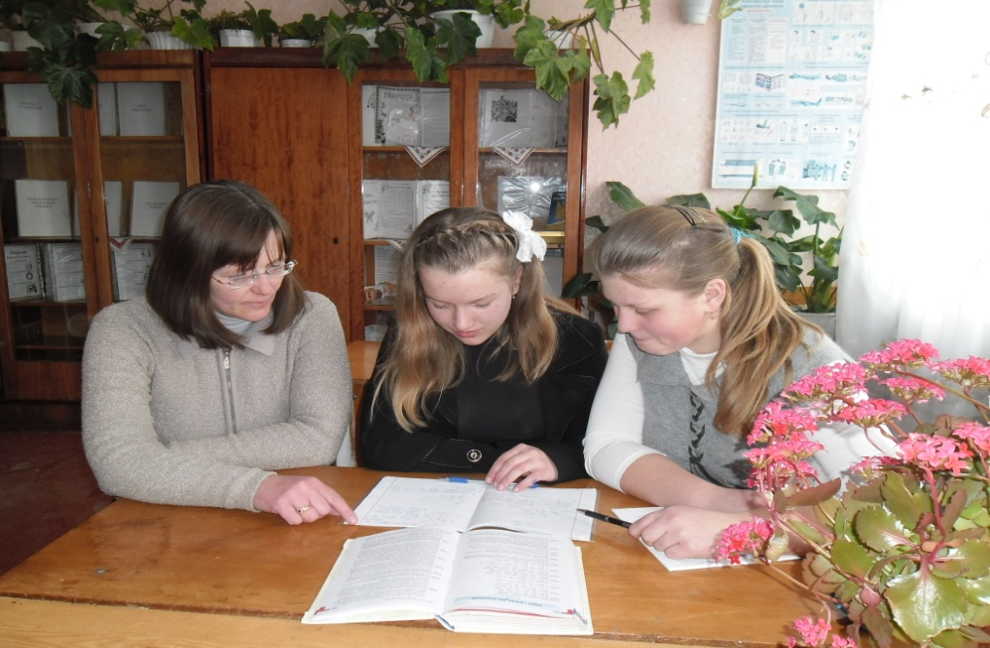
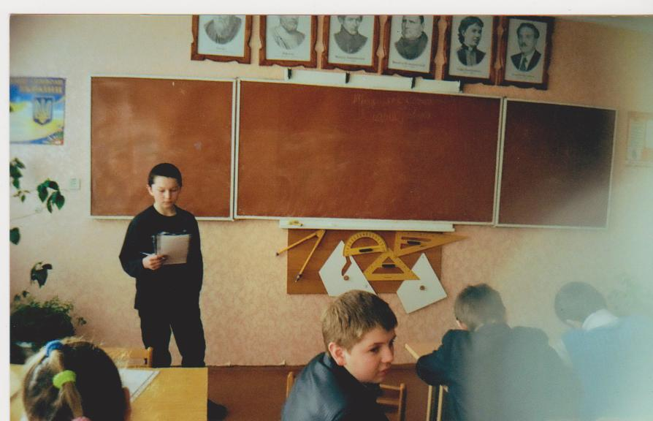
ПОЗАКЛАСНА РОБОТА, ДОДАТКОВІ
ІНДИВІДУАЛЬНІ ЗАНЯТТЯ

Slide 15
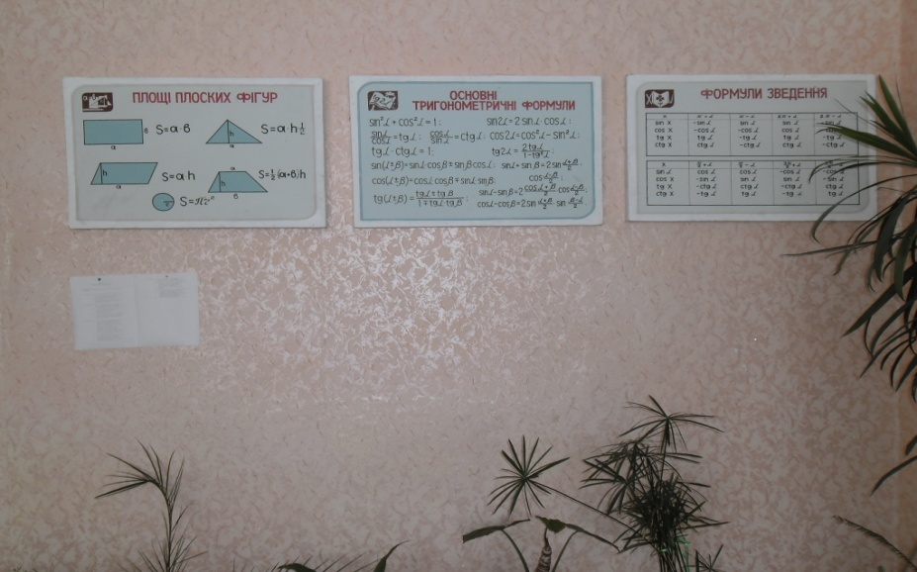
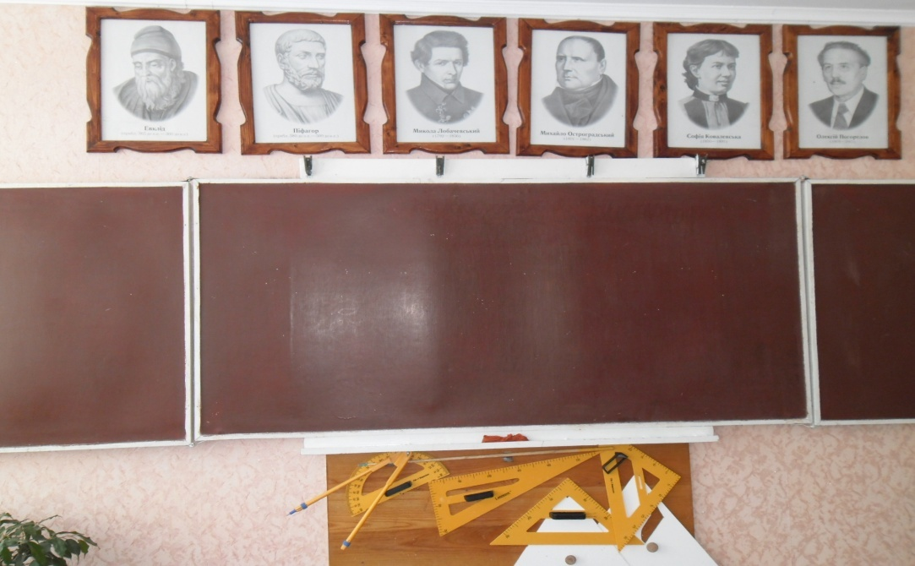
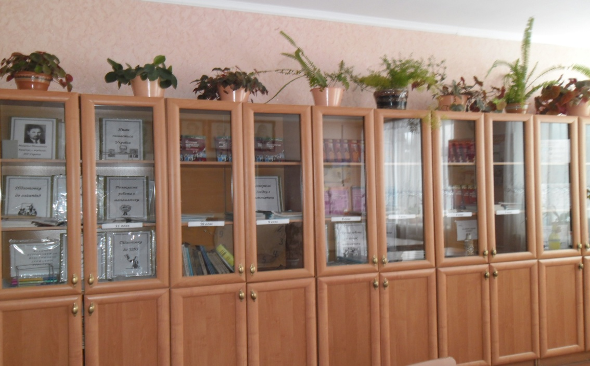
КАБІНЕТ МАТЕМАТИКИ

Slide 16
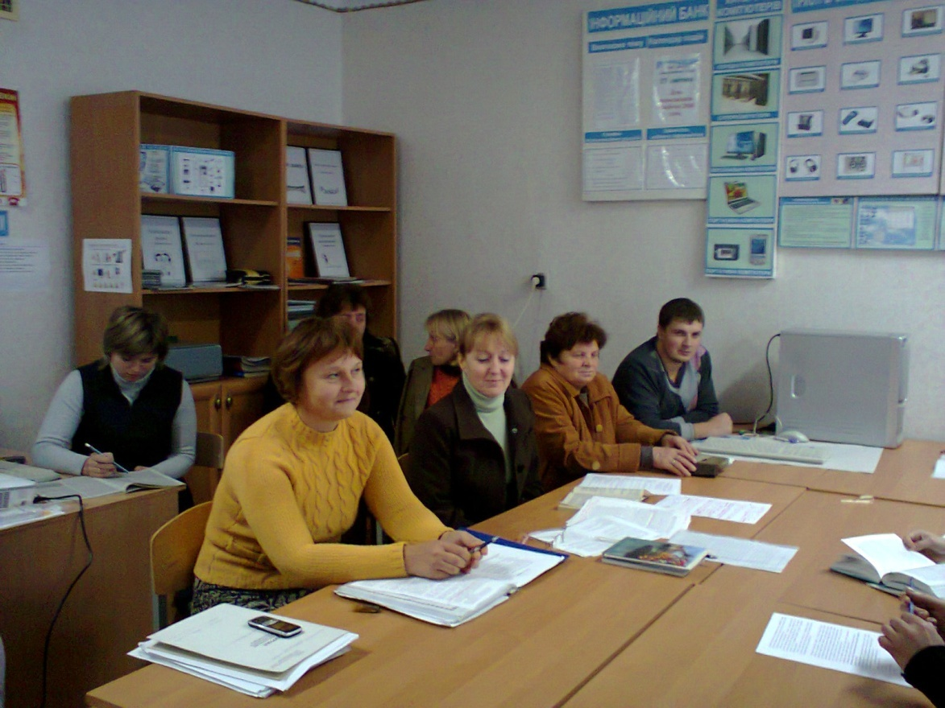
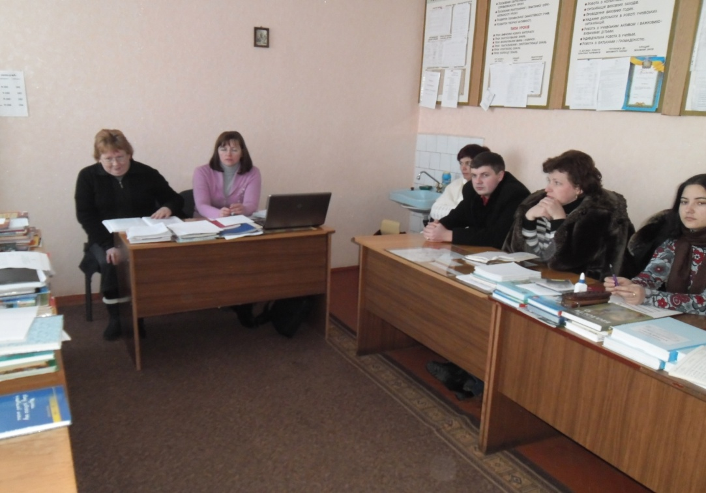
ЗАСІДАННЯ
МЕТОДИЧНИХ ОСЕРЕДКІВ

Slide 17
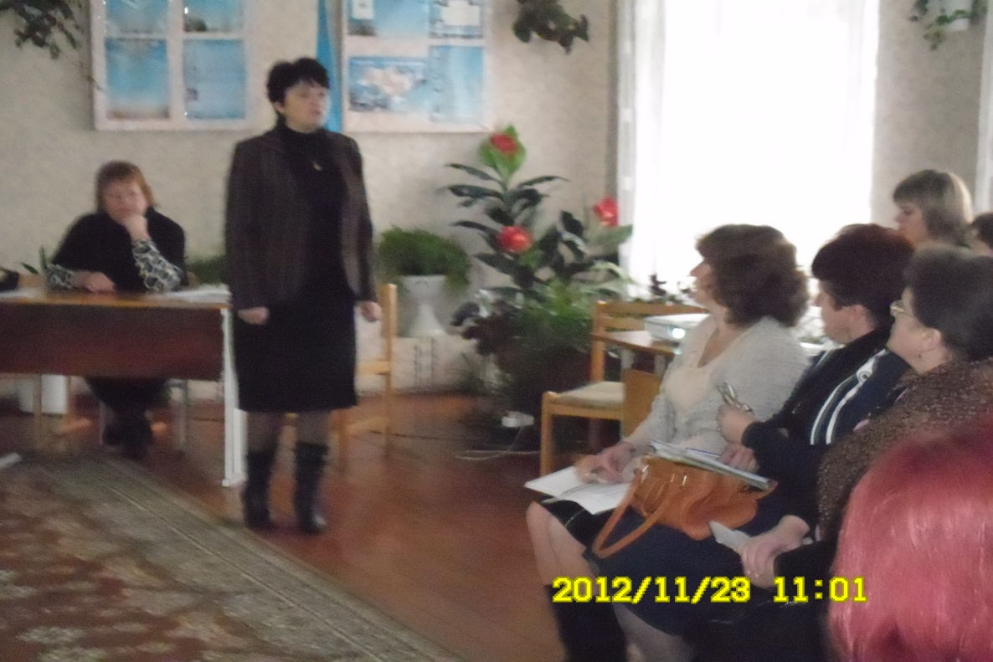
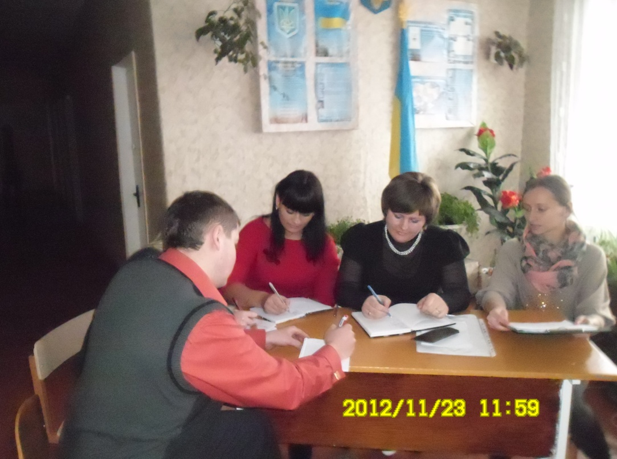
СЕМІНАР
ЗАСТУПНИКІВ З НАВЧАЛЬНО-
ВИХОВНОЇ РОБОТИ

